Slide 1

TECNOLOGIA EM ANÁLISE E DESENVOLVIMENTO DE SISTEMAS
TECNOLOGIAS MÓVEIS E HÍBRIDAS
Prof. Me. Matheus Raffael Simon

Slide 2
Objetivos
Geral:
Identificar as principais plataformas disponíveis no mercado para desenvolver para dispositivos móveis;
Específicos:
Identificar o que são dispositivos móveis;
Entender a importância do desenvolvimento para dispositivos móveis;
Elencar as principais dificuldades encontradas nesta abordagem;

Slide 3
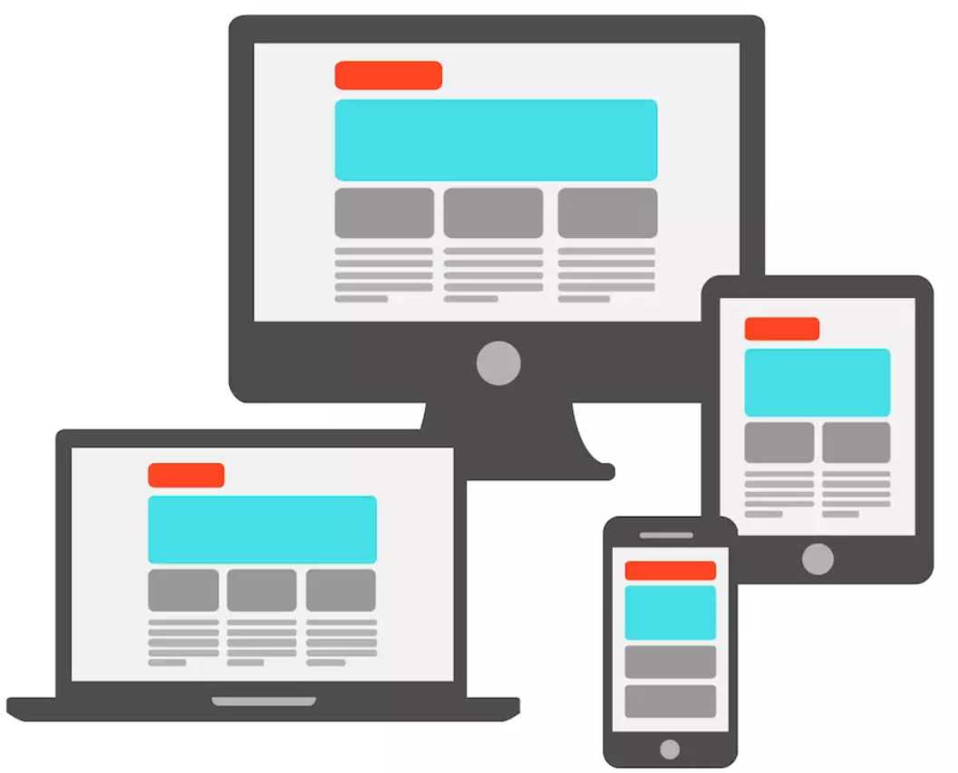
Conteúdo Programático
Dispositivos móveis;
Além dos computadores tradicionais;
Desafios e complicadores;
Plataformas de aplicações móveis.

Slide 4
Afinal o que são dispositivos móveis?

Slide 5
Dispositivos móveis são tecnologias digitais que permitem a mobilidade e o acesso à internet. Pode-se citar como exemplos os smartphones e tablets. (EduMobile, UFRGS)

Slide 6
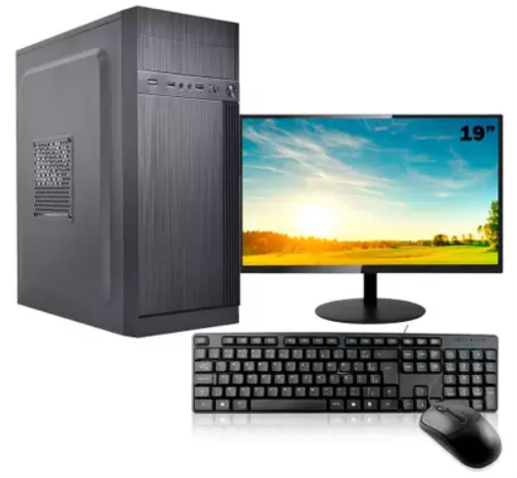
Além dos computadores tradicionais

Slide 7
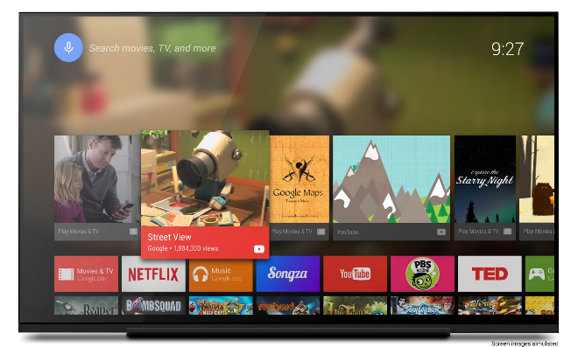
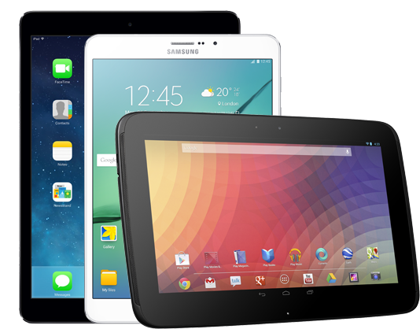
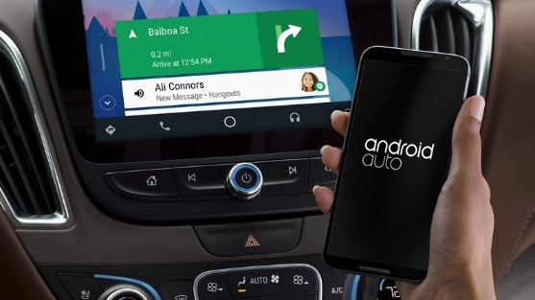
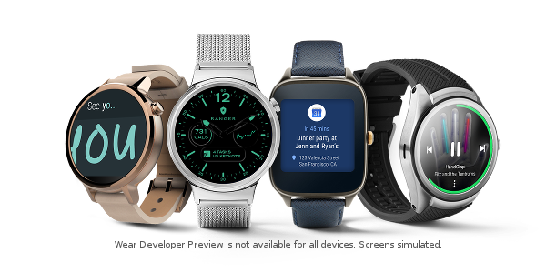
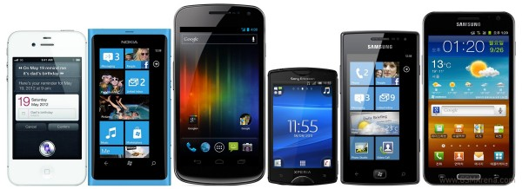
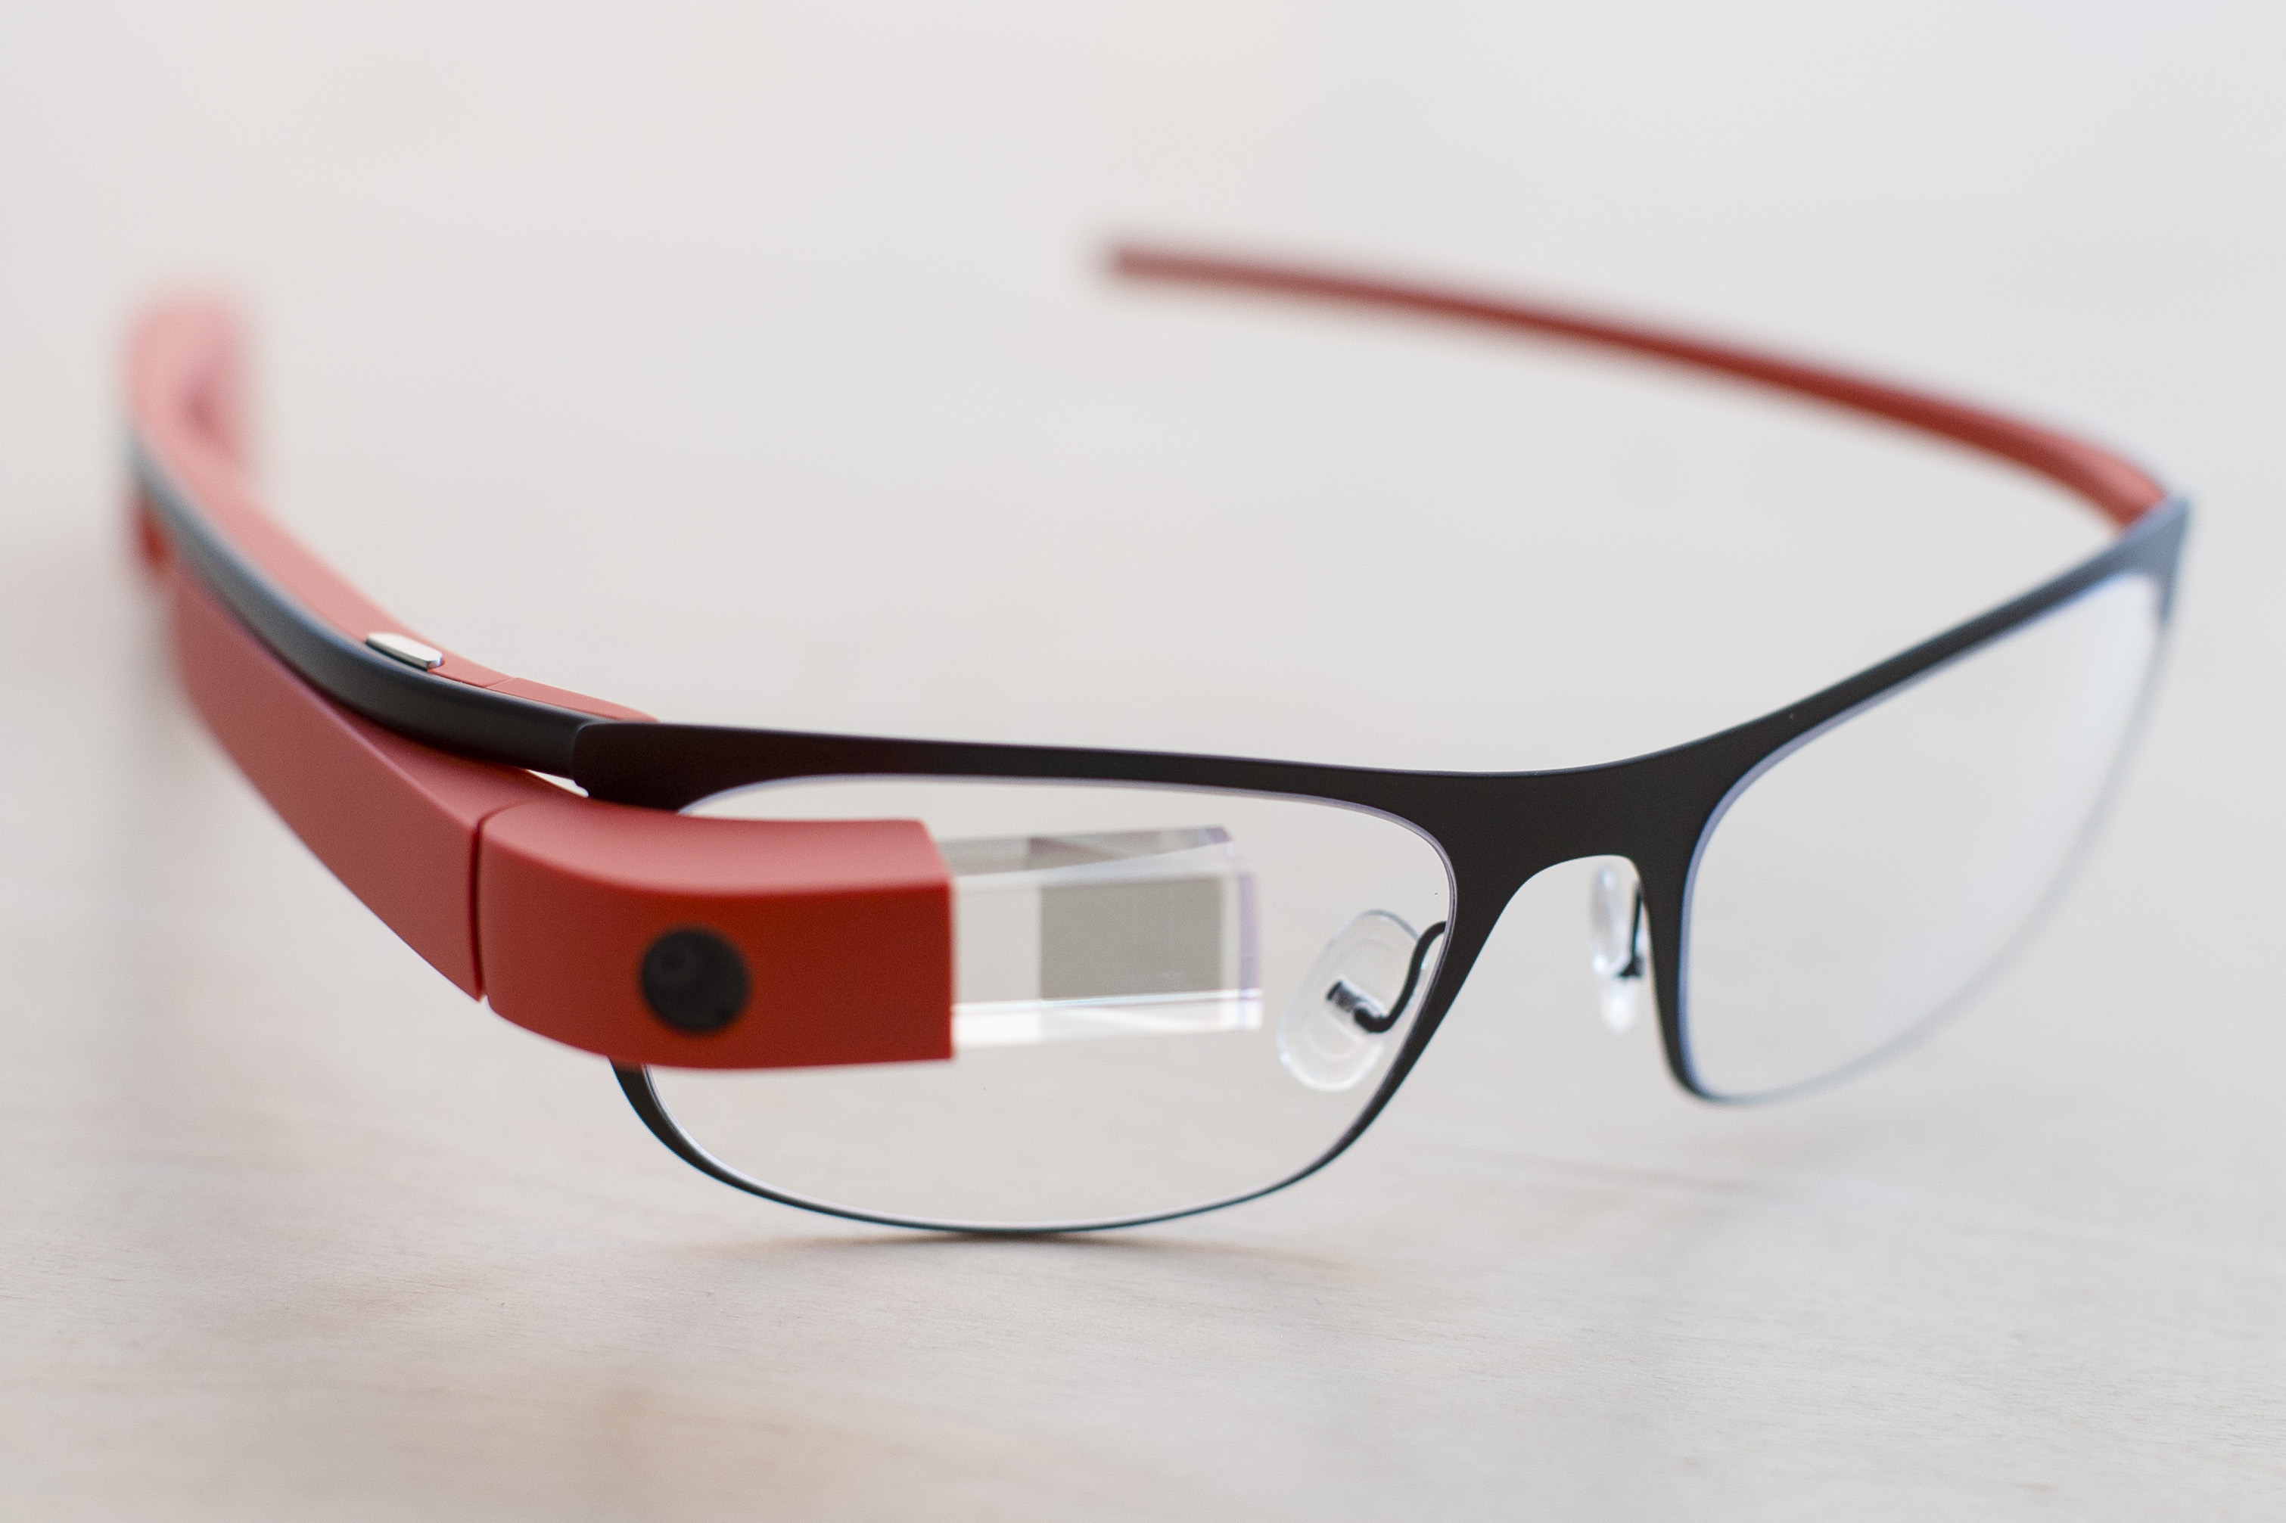
Além dos computadores tradicionais

Slide 8
Porque desenvolver para Dispositivos móveis?
A quantidade destes dispositivos aumenta a cada dia;
Mais dispositivos móveis acessando internet que computadores tradicionais;
Plataformas móveis expandindo para outros meios: relógios, carros, tvs, ...

Slide 9
Um mercado crescente
Uso da Internet no Brasil – TIC Domicílios 2023.
84% da população brasileira com 10 anos ou mais;
58% dos usuários acessaram a internet apenas pelo celular;
85% da população na área urbana;
78% da população na área rural;
Por renda Classe A 97%; Classe B 95%; Classe C 88%; Classes D e E 69%;
Por escolaridade Superior 97%; Médio 93%; Fundamental 75%; Analfabeto ou Educação Infantil 32%;
93% dos domicílios possuem algum celular;

Slide 10
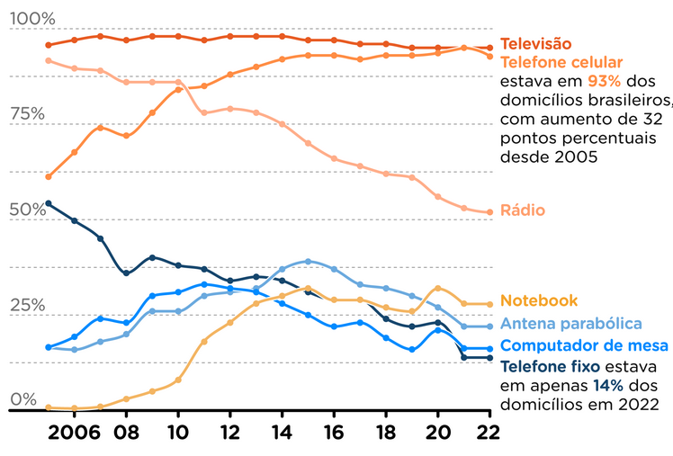
Um mercado crescente
TIC Domicílios 2023.

Slide 11
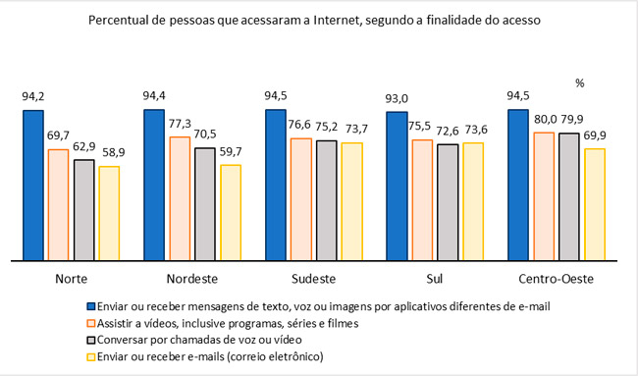
Um mercado crescente
TIC Domicílios 2023.

Slide 12
Apps para celulares
Mobile Banking – 34% das transações bancárias;
Apps de relacionamento:
Crescimento de 50%;
O Brasileiro gasta em média R$300,00 com apps de transporte: uber, 99pop ...
Uma infinidade de apps: redes sociais, troca de mensagens, lojas virtuais, serviços de streaming de música, de filmes e séries para tv, etc...
Aplicativos para gestão de negócios, agricultura, governo digital, ...

Slide 13
Desafios e Complicadores

Slide 14
Desafios e Complicadores
Recursos físicos limitados;
Contextos de uso diversificados;
Diferentes atividades;
Atenção limitada;
Sensores e mais sensores.

Slide 15
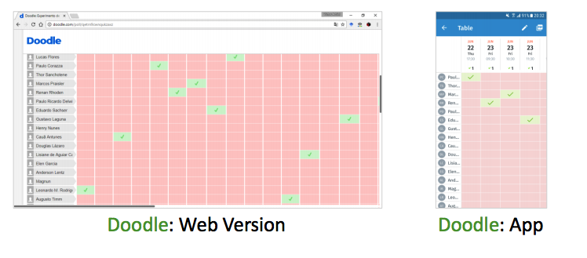
Recursos Limitados
CPU, Memória, Tamanho de Tela variável e pequeno, Dispositivos de Entrada, Tempo de Bateria...

Slide 16

Contextos de Uso Diversificado

Slide 17
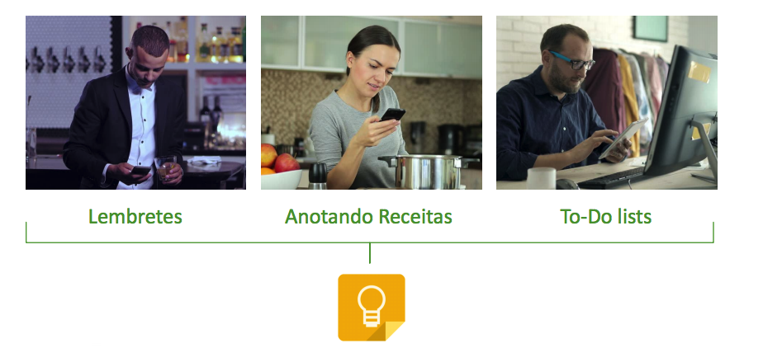
Diferentes Atividades

Slide 18

Atenção Limitada
Repense se uma tarefa típica da sua solução.
Requer mais que 10 minutos de atenção do seu usuário.

Slide 19
Sensores e mais sensores
Sensores e funcionalidades diversos:
Umidade e temperatura, movimento, luminosidade, etc...
Maior cobrança na precisão e na velocidade da informação.
Tire o máximo de proveito desse recurso.
Diferentes dispositivos, sensores diferentes.

Slide 20
Plataformas para Desenvolvimento

Slide 21
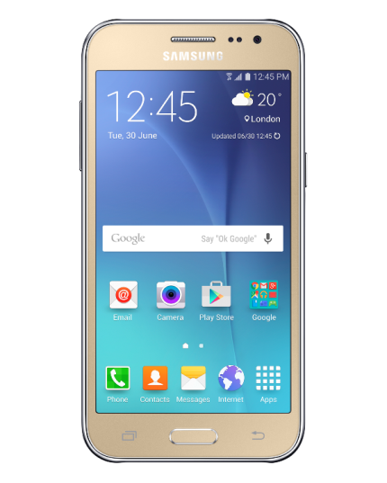
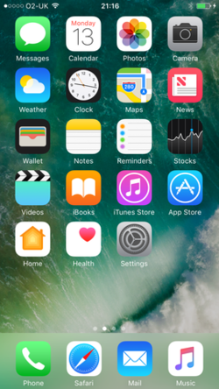
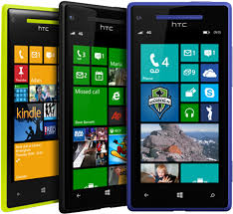


Plataformas mais comuns para desenvolvimento de Apps para celulares
Ainda existe?
Adobe AIR
Blackberry
Java ME
Symbian
iOS
Windows Phone
Android
Ainda existe?
Ainda existe?

Slide 22


Participação no mercado Brasileiro em 2022, segundo CupomValido e Statista e Statcounter.

Slide 23
Estratégias de Desenvolvimento
Nativo
Aplicações Web
Aplicações híbridas

Slide 24
Nativo
Desenvolvedor especialista para cada plataforma;
Possui acesso à todos os recursos do dispositivo, com bom desempenho (acelerômetro, giroscópio, geolocalização, etc);
Como são desenvolvidos especificamente para cada plataforma, explora muito bem toda a UX/UI , seguindo o padrão de interface do usuário adequadamente.
Android
IOS

Slide 25
Google Play Store
App disponível para download em questão de horas;
Pode-se atualizar o app diversas vezes ao dia;
Permite lançar app versão beta para um grupo de usuários teste.

Slide 26
IOS
Publico mais seleto, fidelizado e engajado;
Para desenvolver iOS é necessário hardware Apple;
Necessário uma licença para desenvolver – tem custo U$99 anual;
Objective C e Swift;
Apple Store.

Slide 27
Apple Store
Muito restrita no processo de aceitação da publicação do app;
Retorno financeiro.

Slide 28
Desenvolvimento Web
Vantagem da independência de plataforma;
Uso de tecnologia amplamente conhecida: HTML5, CSS, JS, etc...

Slide 29
Desenvolvimento Hibrido
Muitos celulares de fabricantes diferentes utilizam versões diferentes de android;
Necessidade de app para mais plataformas (android e iOS por exemplo);
Acesso a sensores e componentes dos celulares diferentes.

Slide 30
Frameworks para abordagem Híbrida
Adobe PhoneGap: Usa HTML5, CSS3 e JS sem necessidade de api específicas. Os apps criados são compatíveis com iOS e Android;
Xamarin: multiplataforma par desenvolvedores C#, mas tem muitas limitações;
Flutter: framework google para criar interfaces nativas de alta qualidade no iOS e no Android. Solução gratuita e de código aberto. Usa linguagem DART onde o código é compilado antes da execução o que faz carregamento do app e das animações do mesmo é mais fluido;
Entre outros...

Slide 31
Desenvolvimento Hibrido
Tecnologia web para camada visão: HTML, CSS e JS;
um único código fonte para plataformas diferentes (Android, iOS e Windows Phone);
Tem a capacidade de acessar recursos nativos do dispositivo através do Cordova/Phonegap ou outros frameworks disponíveis, que servem basicamente para criar um app nativo, capaz de abrir uma webview executando o HTML/CSS e JavaScript, e mostrar ao usuário;
Respeita a UX/UI do sistema operacional do dispositivo, porém, utiliza um navegador embutido no aplicativo para demonstrar ao usuário.

Slide 32
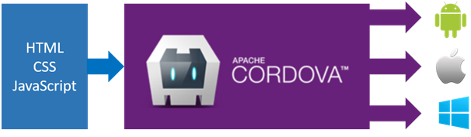
Desenvolvimento Hibrido

Slide 33
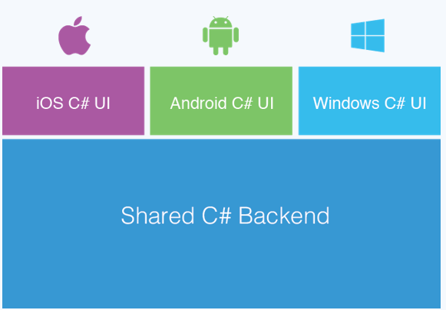
Desenvolvimento Hibrido
Xamarin

Slide 34
Qual abordagem escolher?

Slide 35
Referências Bibliográficas
TIC Domicílios 2023. Acesso à internet no Brasil. Disponível em: https://g1.globo.com/tecnologia/noticia/2023/11/16/acesso-a-internet-cresce-no-brasil-e-chega-a-84percent-da-populacao-em-2023-diz-pesquisa.ghtml. Acesso em 16/04/2024.
E-commerceBrasil. Uso do celular no Brasil. Disponível em: https://www.ecommercebrasil.com.br/noticias/pesquisa-shopee-3-em-cada-10-vendedores-brasileiros-tem-o-e-commerce-como-principal-renda. Acesso em 16/04/2024.
LEE, V.; SCHENEIDER, H.; SCHELL, R. Aplicações móveis: arquitetura, projeto e desenvolvimento. São Paulo: Pearson Education: Makron Books, 2005. 328 p.
SILVA, M. S. HTML 5: a linguagem de marcação que revolucionou a web. São Paulo: Novatec, 2011.
SILVA, M. S. JQuery Mobile: desenvolva aplicações web para dispositivos móveis com HTMLS, CSS3, AJAX, jQuery e jQuery UI. São Paulo: Novatec, 2012.

Slide 36
Obrigado pela atenção.
Dúvidas?

